Slide 1
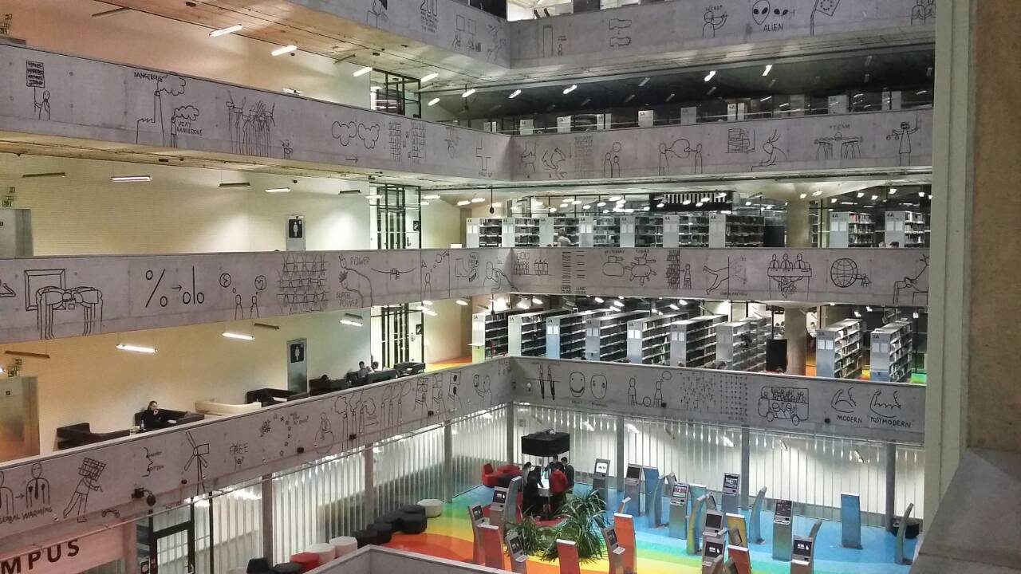
Управляющая Компания
Коммерческая недвижимость.
Операционная деятельность.
г. Киев 2019 г.

Slide 2

Ключевые моменты.
Называем вещи своими именами:
КРИЗИСЫ бывают разные.
Причина одна – УПРАВЛЕНИЕ.
Его просто НЕТ ! ДАВНО !!!

Slide 3
Ключевые моменты.
Государство – плохой собственник.
Давайте докажем обратное.
ИДЕЯ : Создание Компании по управлению коммерческой недвижимостью, которая находиться в государственной собственности.

Slide 4

Концепция проекта.
« Перезагрузка » операционной деятельности группы Компаний в соответствии со стратегическими целями собственников.

Slide 5

Почему Управляющая Компания ?
Внутренние факторы:
Разделение задач на стратегические и текущие.
Единая система подходов к организации операционной деятельности проектов.
Ожидаемый результат:
Оптимизация всех бизнес процессов.
Повышение эффективности на всех уровнях.
Непосредственное комплексное управление недвижимостью и контроль качества.

Slide 6
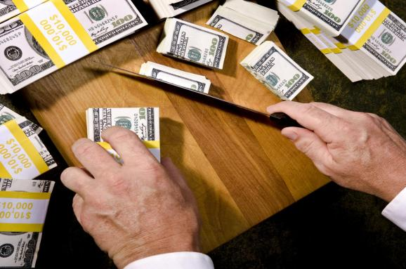
Почему Управляющая Компания ?
Внешние факторы:
Увеличение финансовой мощи группы Компаний.
Повышение прозрачности группы.
Ожидаемый результат:
Обеспечение привлечения финансовых ресурсов в необходимых объемах.
Снижение стоимости привлеченного капитала.

Slide 7
Основные виды деятельности.

Slide 8

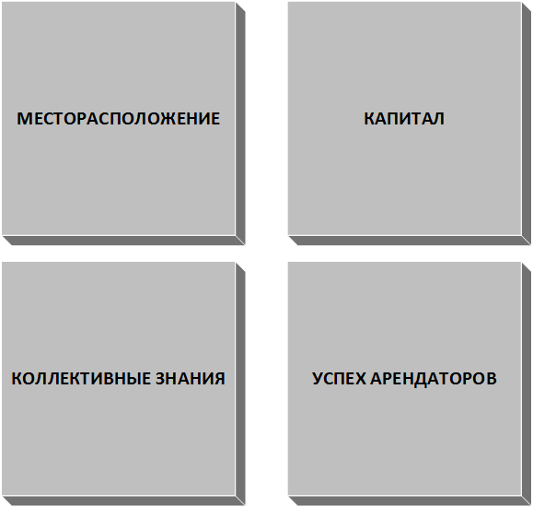










Успех
Коммерческая недвижимость – индикатор экономики страны.

Slide 9


С чем обязательно столкнемся. Риски.

Slide 10


Что делать ?
Применяем типовые подходы:
- рост доходов, уменьшение затрат;
Эффективность персонала регулируем действенной системой мотивации.
Инструментарий:
Эффективный менеджмент
+ управление изменениями
Получиться – добьемся эффекта синергии.
SMART – цель выполнена !
NEXT - ………

Slide 11

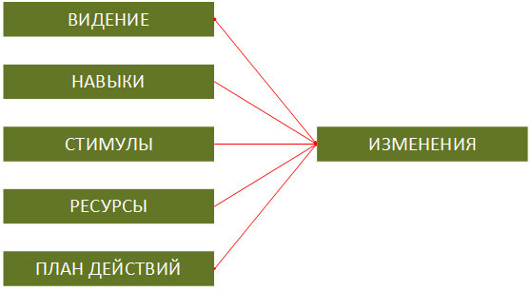
Управление изменениями.
Нет видения – хаос;
Недостаточные навыки руководителя – страх, тревога;
Нет мотивации – сопротивление;
Отсутствие ресурсов – разочарование;
Нет реалистичного плана – фальстарт.

Slide 12

Видение.
Данный проект – SMART задача в рамках портфеля проектов.
SMART- задачи ввереного проекта – в рамках бюджета 2019 г.

Slide 13

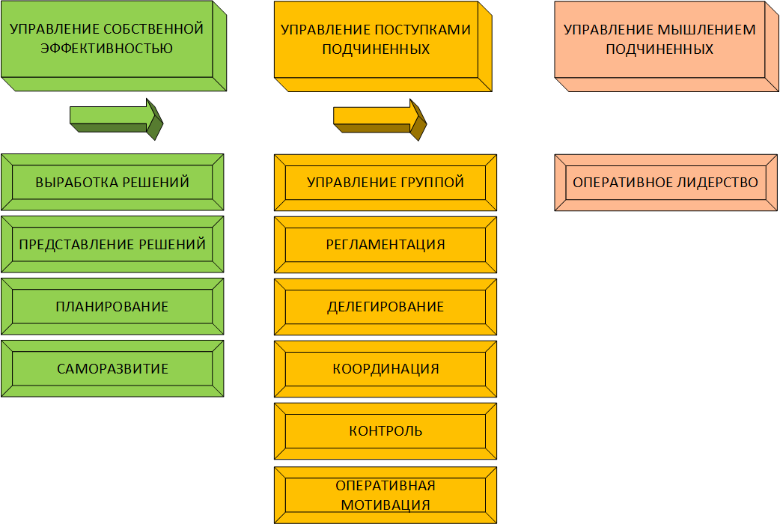
Навыки.

Slide 14

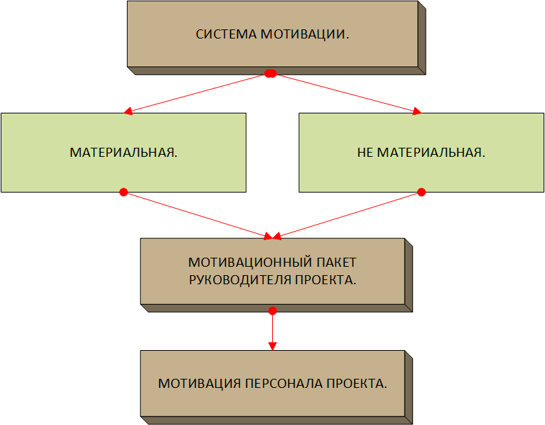
Стимулы.
Главную роль в управлении играют люди.

Slide 15
Стимулы.
Система мотивации руководителя проекта:
EBITDA вверенных проектов менее отчетного показателя 2018 г. - 0,00
EBITDA вверенных проектов больше отчетного показателя 2018 г. - 5,0 %
от превышения – выплаты ежемесячно.
Фиктивная доля в собственном капитале ( phantom equity) – 0,5 %
от годового показателя EBITDA вверенных проектов за год работы
– выплаты ежегодно.

Slide 16

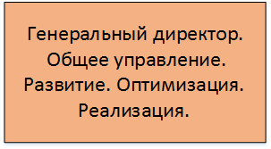
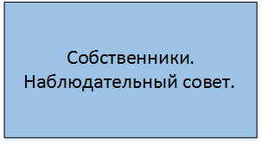
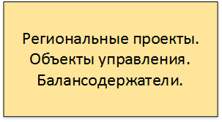
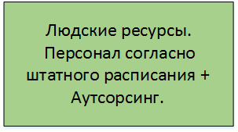
Ресурсы.
На данном этапе рассматриваем человеческий ресурс.
Детализация в презентации « Организационная структура Управляющей Компании »
Финансовый ресурс – внутренние источники проекта – в рамках бюджета 2019 г.

Slide 17

План действий.
Согласно календарного графика.
В соответствии с утвержденным бюджетом на 2019 г.

Slide 18

Выгоды акционеров.
+ к факту 2018 г.
- Свободный денежный поток ( Free Cash Flow FCF )
+ ? ? млн.грн.
Стоимость компании ( Firm value FV )
+ ? % ?

Slide 19
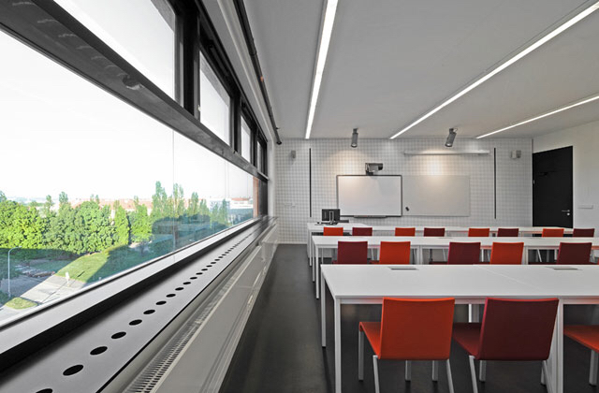
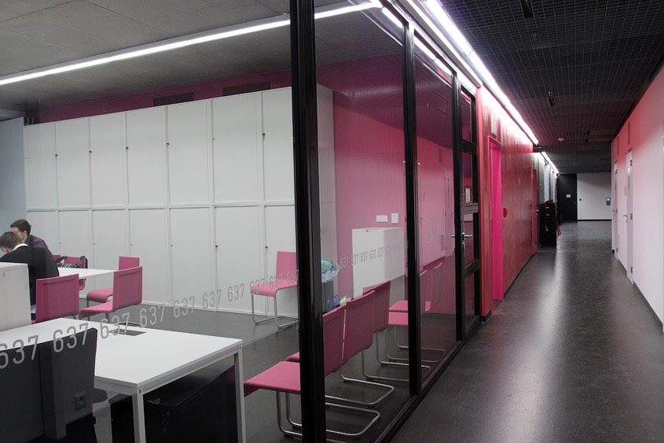

Заключение.
Спасибо за внимание.
С уважением
Сизон Сергей Владимирович.
0974087834

